Slide 1







Un progetto
a cura di
Con il contributo della
Esperienze e Opportunità della
DEMOCRAZIA PARTECIPATIVA
Cagliari, 4 Novembre 2015
Carlo Crespellani Porcella
Informazioni e contenuti su:

Slide 2
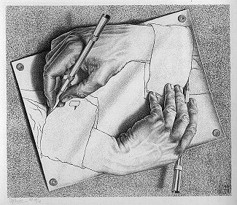
La complementarietà della democrazia rappresentativa e partecipativa
Democrazia rappresentativa
Democrazia partecipativa
Drawing Hands by
M. C. Escher, 1948, Lithograph.
Carlo Crespellani Porcella
Cagliari 4 novembre 2015

Slide 3
Democrazia rappresentativa, partecipativa e liquida
Democrazia diretta o partecipativa
Politica
Assenza di deleghe
Democrazia liquida
Democrazia rappresentativa
Delega variabile:
reversibile e tematica
Democrazia viscosa: delega che al passare di mano riduce il suo peso
Delega del mandato
Cittadini
Partiti
Carlo Crespellani Porcella
Carlo Crespellani Porcella
Carlo Crespellani Porcella
Cagliari 4 novembre 2015

Slide 4

Democrazia deliberativa
Nel lessico anglosassone il verbo to deliberate viene utilizzato ponendo in risalto l’aspetto partecipativo e consensuale rispetto al momento della mera decisione:
quest’ultima, singola tappa di un processo più ampio, si qualifica per il carattere dialogico del confronto.
Decisione
Carlo Crespellani Porcella
Fonte : Fabiola De Toffol e Alessandra Valastro - Dizionario di Democrazia Partecipativa: http://centrostudi.crumbria.it/sites/centrostudi.crumbria.it/files/diz_democrazia_partecipativa.pdf
Cagliari 4 novembre 2015

Slide 5
Alla ricerca di una cultura “anfibia”
Scelta predeterminata
I problemi sociali si manifestano attraverso una decisione che arriva dall’alto o da un conflitto .
Ma per affrontare, anticipare e risolvere i conflitti è necessario
Prendere coscienza dei problemi (awareness)
Analizzare, ricercare o costruire soluzioni
Trovare le mediazioni partendo da conoscenze condivise
Decisione
Conflitto
Mediazione
Conoscenze condivise
Ricerca soluzioni
Awareness
Carlo Crespellani Porcella
Carlo Crespellani Porcella
Cagliari 4 novembre 2015

Slide 6
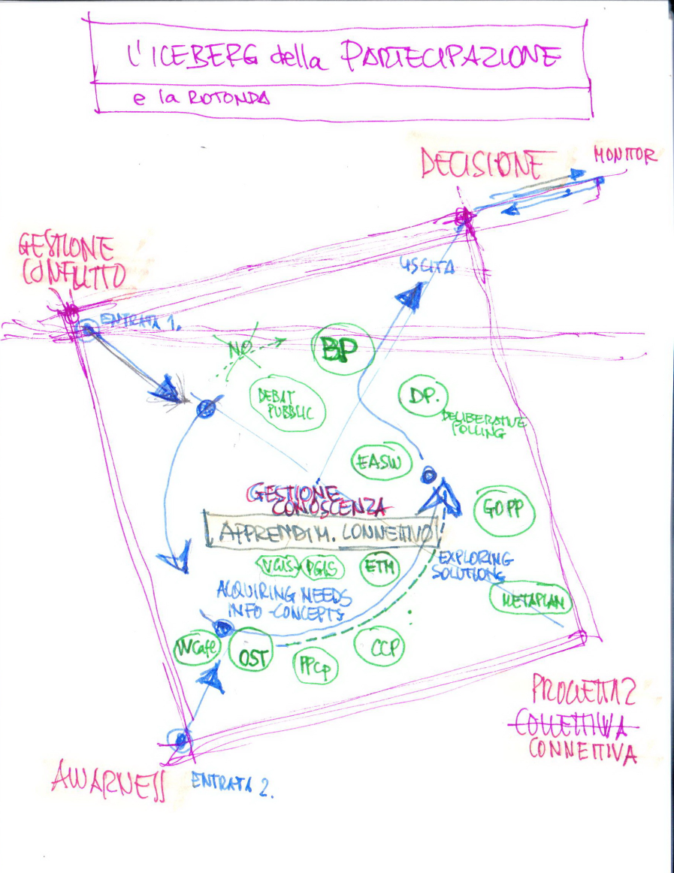
Alla ricerca di una cultura “anfibia”
Decisione condivisa
Conflitto
Gestione conoscenza
Progettazione connettiva
Awareness
Carlo Crespellani Porcella
Carlo Crespellani Porcella
Cagliari 4 novembre 2015

Slide 7
L’atteggiamento necessario per la partecipazione
Elemento fondamentale per rispondere al dinamismo della società è avere contesti collettivi di apprendimento reale, in cui non si persegue lo scontro funzionale finalizzato a costruirsi un consenso politico, ma dove tutto si basa sull’apprendimento condiviso
Comunità di Partecipazione
Comunità di Pratica
Comunità di Apprendimento
Circolarità del sapere
Progettualità e creatività
Legami stabili e profondi
Coinvolgimento
Istanza di partecipazione
Scambio di opinioni ed esperienze
Disponibilità a
mettere in discussione
la propria idea
Istanza di Partecipazione in equilibrio con le esigenze di certificazione delle informazioni
Dimensione partecipativa
Comunità di Interesse
Completezza conoscenze
Facilità di accesso alle informazioni
Velocità di consultazione
Dimensione informativa
Carlo Crespellani Porcella
Fonte : elaborazione CCP riprendendo Stefano Micelli (13)
Carlo Crespellani Porcella
Cagliari 4 novembre 2015

Slide 8
Fasi di un processo di un bilancio partecipativo
La democrazia partecipativa deve incidere sia sulla fase deliberativa sia sulla fase esecutiva
Fase
deliberativa
Fase esecutiva
Realizzazione
Votazione priorità
Valutazione proposte
(Analisi, fattibilità …)
Raccolta proposte
(definizione agenda)
Controllo e verifiche
(monitoraggio)
decisione
confronto
riscontro
analisi
pluralità di visioni
Consenso
Dissenso
Valutazione
consenso
Convergenza operazionale
Carlo Crespellani Porcella
Carlo Crespellani Porcella
Cagliari 4 novembre 2015

Slide 9
Evoluzione del rapporto tra Politico e Cittadini
Per inquadrare il problema dobbiamo vedere l’evoluzione dei rapporti tra cittadino e politico
Scala della partecipazione e delle relative “promesse”
“”Metteremo in atto le vostre scelte”
“Abbiamo bisogno delle vostre opinioni, ci impegniamo a tenerne conto”
Capacitare
(empower)
Politico
“Le vostre opinioni sono tenute in considerazione, ma senza impegno”
Cooperare
“Vi ascoltiamo, abbiamo bisogno dei vostri commenti e informazioni
Coinvolgere
“Vi teniamo informati”
Consultare
Informare
Cittadino
committed
involved
Proattivo
informed
Attivo
Passivo
Cittadinanza attiva
Fonte: elaborazione CCP a partire da S.Arnstein 1969
Carlo Crespellani Porcella

Slide 10
Progressione partecipativa e strumenti
E di conseguenza come il cittadino, come soggetto senza cariche politiche, progressivamente partecipa alla vita politica
Coinvolto
Potenziamento e contribuzione
Responsabilizzazione
Applicazioni e contenuti di collaboratione
Decisioni e
Valutazioni
Informato
Cooperazione
Interazione
Quesiti
Consultazioni
Votazioni
Istant msg
Gruppi di lavoro tematici
Condivisioni estese
Valutazioni
Consolidamento & Contaminazione delle Idee
Controllo
Proattivo
Trasparenza, evidenza condivisione pubblica
Informazione servizi, bandi,
Azione Politica
Eventi, Web Conference
Streaming Video Live
Contenuti
Open Data & Esplorazione
Progetti 3D
Needs Statistics Background
Contributivo
Costruttivo per Contenuti
& Eventi
Controllore
Attivo
Collaborativo
Sincronizzato
Passivo
Processi e retroazioni
Fonte: CCP
Carlo Crespellani Porcella
Cagliari 4 novembre 2015

Slide 11
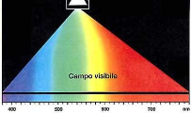


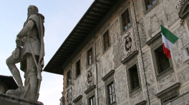
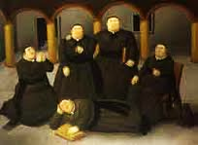
Biodiversità e granularità nella democrazia
La democrazia partecipativa si deve manifestare lungo tutto lo spettro:
politico istituzionale,
corpi intermedi
individuale
corpi intermedi
individuale
Partiti, stakeholders
Associazioni di categoria
Ordini professionali
Imprese
Fondazioni
Associazioni no profit
Comitati e Gruppi di cittadini
istituzionale
partecipativa
Carlo Crespellani Porcella
Carlo Crespellani Porcella
Cagliari 4 novembre 2015

Slide 12
Azioni soggette a Partecipazione: chi sottopone a chi
Ogni tipologia di azione partecipativa può essere vista come una proposta di una parte della società alle altre
Grandi interventi
Scelte di indirizzo
Valore di >50 Mio €
Anche con i costi di gestione di 5 anni
Obbligatorietà
Dibattito Pubblico
Riforme Istituzionali, Proc. Partec. e Comunic.
Ambiente, Territorio, Sostenibilità
Sviluppo Economia e Turismo
Coesione, Sviluppo sociale, Diritti e Doveri
Istruzione, Formazione e Innovazione
Fonti e utilizzo delle Energie
Mobilità sostenibile e Trasporti
Piano Strategico e Bilancio
Altro format che potrà essere sperimentato e messo in produzione alla luce delle esperienze
Bilancio Partecipativo
Opere minori, istanze e proposte
Altro format che potrà essere sperimentato e messo in produzione alla luce delle esperienze
(es micro petizioni e votazioni per questioni locali)
Carlo Crespellani Porcella
Carlo Crespellani Porcella
Cagliari 4 novembre 2015

Slide 13
Ipotesi di governance: Ruoli e Responsabilità
Politica
Regione Autonoma della Sardegna
Garante PP Processi Partecipati
Cittadinanza
Media
Comitato di Autority
Assistente
Segreteria
Comuni, Province, Consorzi , EE.LL.
Presidente
Scuole, Università,
nomina
TMT
Team
Metodologie e Tecnologie
Proposte e Richieste
Consiglio Regionale
Associazioni,
Giunta, Consiglio Reg, Assessorati
Privati
Esperti Metodologie
Resp Tecnico
Team tecnici
Amministrazione
Segreteria
Supporto metodologico
e tecnologico
Eventuale Sostegno economico
Processo partecipativo
Il Garante PP:
dirime conflitti e garantisce istituzioni e cittadini del corretto funzionamento della Partecipazione.
si relaziona con i media e supervisiona e supporta il TMT che eroga servizi e promuove i processi partecipativi.
Tutti hanno garanzia del supporto tecnico e metodologico. Le risorse finanziarie per il supporto dei progetti partecipativi sono decise da un comitato di autority
Cittadini, comunità locali, comunità trasversali, aggregazioni dinamiche
Carlo Crespellani Porcella
Cagliari 4 novembre 2015

Slide 14



Dalla deliberazione alla votazione
Partecipazione NON è decidere semplicemente, ma elaborare un percorso e identificare la modalità più adatta di decidere
La deliberazione come metodo di concertazione creativa :
Dall’esperienza comune di apprendimento e di conoscenza alla convergenza dell’analisi, all’elaborazione delle soluzioni:
Cumulare visioni condivise e ridefinire costantemente i fattori distintivi e solo alla fine sottometterli a consultazione
Pluralità di sistemi di votazione
si
no
Preferita
Indispensabile
D’accordo
D’accordo
bianca
Contrario
Inaccetabile
Contrario
Non voto
Carlo Crespellani Porcella
Carlo Crespellani Porcella
Cagliari 4 novembre 2015

Slide 15
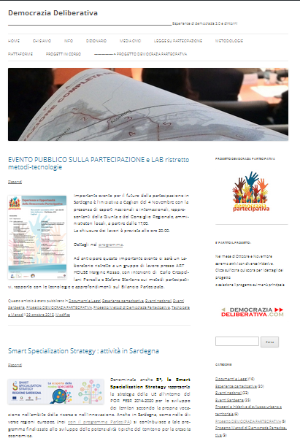
Informazioni , contenuti ed eventi su:

